Slide 1
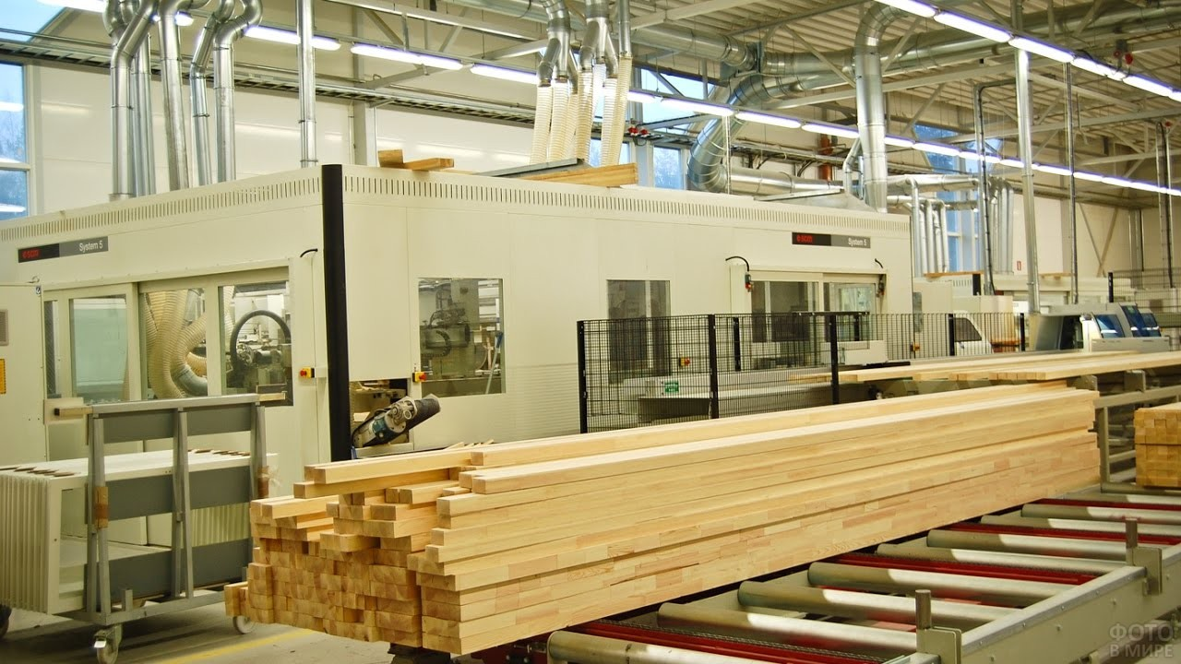


МО «Тымовский городской округ»
ИНВЕСТИЦИОННОЕ предложение
Предприятие по выпуску пиломатериалов высокого класса
картинка по теме

Slide 2
ЦЕЛЬ
Основная задача производства -полный цикл переработки древесного сырья до получения конечной продукции.
ПАРАМЕТРЫ ПРОЕКТА
Площадь участка –3 Га
Энергоснабжение –1,2 МВт
Газоснабжение –1 млн. м3в год
Водоснабжение –0,3 тыс. м3/сутки
ПРЕИМУЩЕСТВА ДЛЯ ИНВЕСТОРА
площадка в городской черте пгт. Тымовское
-транспортная доступность : ж/д дорога, автомобильная дорога федерального значения;
- инженерная инфраструктура.
Стоимость капитальных вложений –500,0 млн. руб.
Требуемый объем инвестиций
дополнительная Информация
Экономическая целесообразность строительства предприятия в муниципальном образовании обусловлена наличием доступных ресурсов и готовой инфраструктуры. Годовая расчетная лесосека составляет 305 тыс. куб. метров. Среднее расстояние транспортировки автотранспортом до промежуточного склада готовой продукции (земельного участка) – 153 км.
Вывоз готовой продукции можно производить железнодорожным транспортом. На расстоянии 2 км находится железнодорожный тупик с территорией для погрузо – разгрузочных работ с единовременным хранением готовой продукции на 10 тыс. куб. К участку подходит линия электропередач (35кВ). Возможный выпуск продукции : OBS –плиты, CLT-панелей; топливные пеллеты, плотницкие и столярные изделия, пиломатериалы высокого качества.
картинка по теме

Slide 3
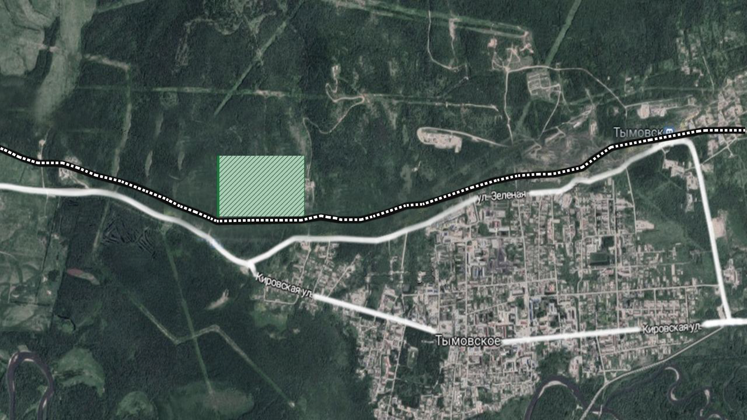
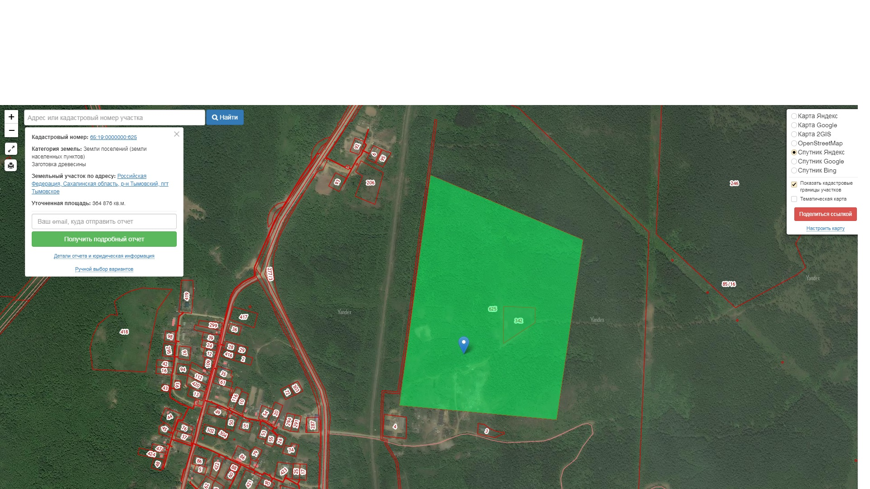
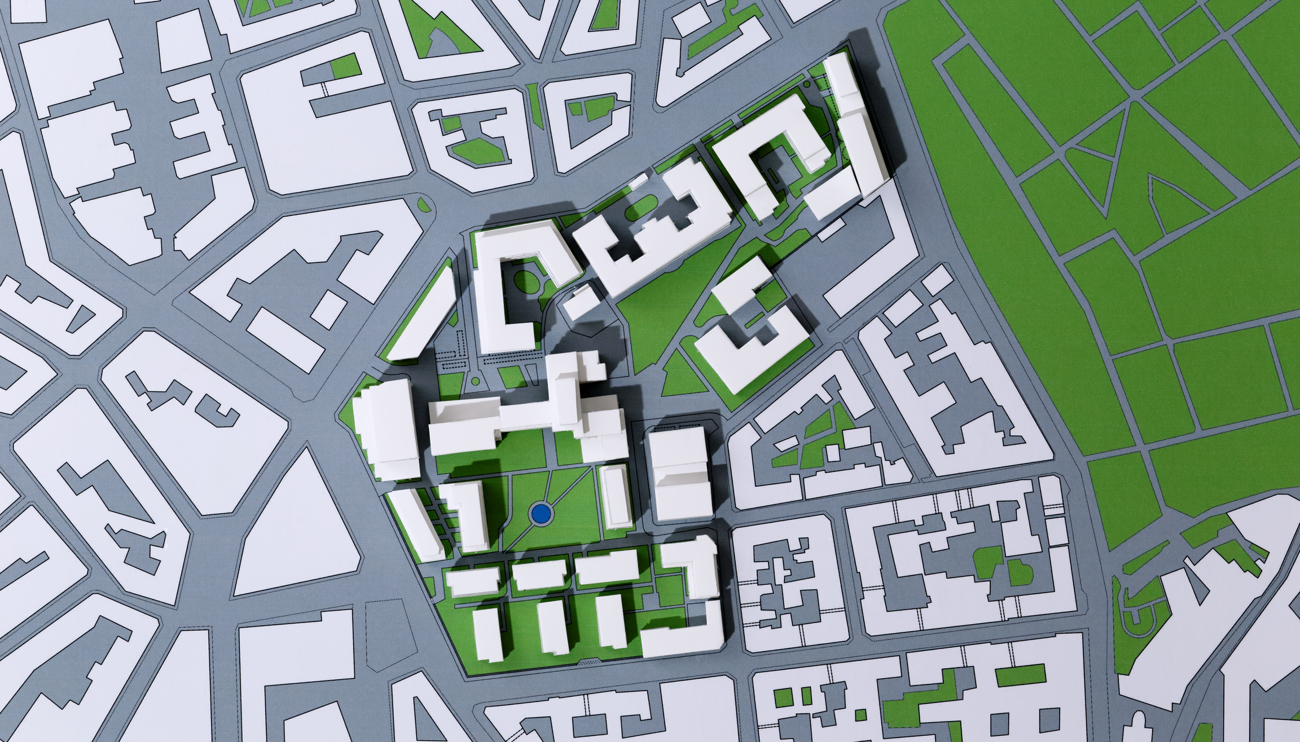

СХЕМА РАСПОЛОЖЕНИЯ
Кадастровый номер земельного участка: 65190000000625
Площадь земельного участка: 364000 кв.м.
Категория земель: земли населенных пунктов. Земельный участок свободен от прав третьих лиц, готов для предоставления в рамках действующего законодательства.
Инфраструктура: Центральное водоснабжение, энергоснабжение, газоснабжение. Энергоснабжение ВП -35 кВ (110кВ) зависит от запрашиваемой нагрузки
ГРПБ
газоснабжение
1 км
1,5 км
3 км
водоснабжение
энергоснабжение

Slide 4
МЕРЫ ПОДДЕРЖКИ
Поддержка осуществляется субъектам малого и среднего предпринимательства в рамках выполнения мероприятий муниципальной программы «Стимулирование экономической активности в МО «Тымовский городской округ» на 2015 – 2025 годы»
Возмещение затрат
на проценты по кредитам;
на уплату лизинговых платежей по договорам финансовой аренды (лизинга) и первого взноса при заключении договора лизинга (до 100 %, но не более 5,0 млн. руб.);
на приобретениее оборудования (до 90 %, но не более 2,0 млн. руб.).
:

Slide 5
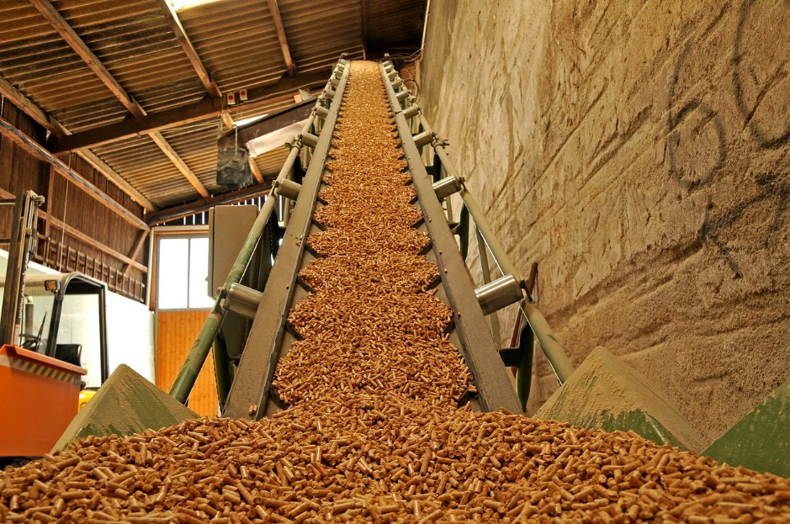



КОНТАКТЫ
investinsakhalin.ru
E-mail: E-mail: tymovsk@adm.sakhalin.ru
тел: 8(42447) 91013
картинка по теме

